Slide 1
대학 교육시설 현황 및 제도 개선방향
- 통계로 본 대학 교육시설 현황 -

Slide 2
1. 대학재정회계센터
소개 및 인사말
주요 업무
홈페이지 안내

Slide 3


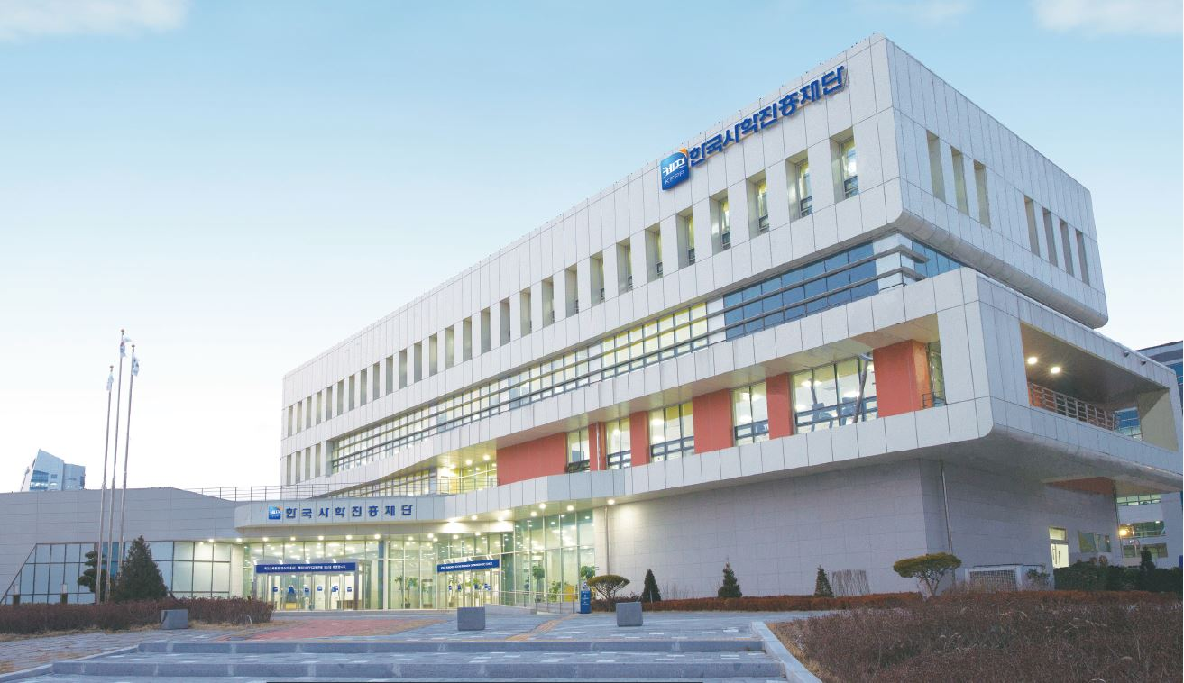


대학재정회계센터(한국사학진흥재단)
교육부 고등교육 및 대학재정정보 분석시스템 운영 사업 법정위탁(2007~현재)
* 행정권한의 위임 및 위탁에 관한 규정 제45조
통계청 국가승인통계 작성기관(승인번호 제418001호)
교육부 지정 대학정보공시 항목별 관리기관
☞ 고등교육 재정분야에서 구축한 다양한 통계 데이터와 회계 전문성을 바탕으로 교육부 정책 수립 및 학교법인·대학의 건전한 재정운영을 지원하는 전문기관으로 도약하고자 2017년 재단 내 대학재정회계센터 설치

Slide 4
대학재정회계센터 주요 업무
재정통계팀
대학재정정보 집계·분석·공시
(예·결산, 시설, 수익용 기본재산)
대학정보공시 현장점검
통계 보고서 발간
회계제도조사TF팀
예·결산 및 기본재산 운영
실태점검
사학기관 외부회계감사에 대한 감리
고등교육 재정지원사업 정보
집계·분석·공시
회계 및 재산 관리 상담
대학 회계제도 개선안 마련
산학협력단 회계 실태점검

Slide 5
대학재정회계센터 주요 업무
대학재정회계센터
통합 홈페이지
통합 정보조회시스템
학교경영지원센터
대학재정정보시스템
고등교육재정지원정보시스템

Slide 6
2. 대학 시설 통계현황
총괄 현황
지역별 현황 비교
통계 관리의 중요성

Slide 7
대학 시설통계 총괄 현황
1. 교지 확보율
☞ 입학정원 감소로 인한 기준면적 조정 및 교지 인정범위 확대로 완만한 증가 추세
(출처 : 한국사학진흥재단 대학재정분석보고서 )

Slide 8
대학 시설통계 총괄 현황
2. 교사 확보율
☞ 입학정원 감소로 인한 기준면적 조정 및 대학의 적극적 교사 확충 노력에 따른 꾸준한 확보율 증가
(출처 : 한국사학진흥재단 대학재정분석보고서 )

Slide 9
대학 시설통계 총괄 현황
2. 교사 확보율
☞ (설립별) 사립 및 (학급별) 전문대학의 법정기준 확보 정도가 상대적으로 저조함
< 2016년도 교사 확보율 법정기준 충족 현황 >
( 단위 : 캠퍼스 )
구 분 |  | 국 립 | 공 립 | 사 립 | 전 체
대학 | 충족(100% 이상) | 59교 | 1교 | 228교 | 288교
 | 미충족(100% 미만) | 6교 (9.2%) | - | 37교 (14.0%) | 43교 (13.0%)
 | 합계 | 65교 | 1교 | 265교 | 331교
전문 | 충족(100% 이상) | 1교 | 7교 | 99교 | 107교
 | 미충족(100% 미만) | - | 1교 (12.5%) | 36교 (26.7%) | 37교 (25.7%)
 | 합계 | 1교 | 8교 | 135교 | 144교
(출처 : 한국사학진흥재단 대학재정분석보고서 )

Slide 10
대학 시설통계 총괄 현황
3. 기숙사 수용률
☞ 국정목표 달성(학생 주거부담 완화)을 위한 공공기숙사 확대 등으로 지속적인 수용률 개선
< 2014~2016년도 기숙사 수용률 현황 >
설 립 | 연 도 | 국 립 | 공 립 | 사 립 | 전 체
대 학 | 2014 | 21.8% | 7.4% | 17.4% | 18.3%
 | 2015 | 22.9% | 7.4% | 18.4% | 19.4%
 | 2016 | 23.5% | 8.1% | 19.4% | 20.3%
전 문 | 2014 | 51.0% | 46.4% | 11.5% | 12.1%
 | 2015 | 50.4% | 48.4% | 12.1% | 12.7%
 | 2016 | 45.6% | 48.6% | 12.5% | 13.1%
(출처 : 한국사학진흥재단 대학재정분석보고서 )

Slide 11
대학 시설통계 현황별 비교
지역별 현황 비교(교지 확보율)
경기 275.8%
강원 371.7%
인천 211.3%
서울 117.9%
충북 220.4%
경북 381%
충남 265.1%
대전 176.5%
대구 206.9%
전체 평균 220.7%
전북 222.5%
울산 123%
부산 206.9%
광주 155.2%
경남 261.6%
전남 288.8%
제주 331.6%
☞ 지역간 편차가 큰 편으로 수도권 및 광역권 등 도심·과밀집 지역에서 평균 대비 낮은 확보율

Slide 12
대학 시설통계 현황별 비교
지역별 현황 비교(교사 확보율)
경기 139.6%
강원 139.4%
인천 173.8%
서울 151.2%
충북 135.7%
경북 147.7%
충남 136.2%
전체 평균 141.4%
대전 131.2%
대구 150%
전북 144.4%
울산 117.8%
부산 117.2%
광주 136%
경남 142.6%
전남 152.1%
제주 141.5%
☞ 권역별(수도권·광역권·지방권) 특성에 비해 지역 내 각 캠퍼스별 보유 현황의 영향이 큰 편

Slide 13
대학 시설통계 현황별 비교
지역별 현황 비교(기숙사 수용률)
경기 19.5%
강원 31.7%
인천 23.5%
서울 11.8%
충북 29.1%
경북 27.9%
충남 28.9%
대전 18.8%
대구 15.2%
전북 22.9%
울산 16.7%
부산 16.3%
광주 18.4%
경남 24.5%
전남 33.9%
제주 15.2%
수도권 15%
☞ 기숙사 수용가능인원 규모에 비해 권역별(수도권·광역권·지방권) 특성에 따른 수용률 차이를 보임

Slide 14
시설통계 관리의 중요성
교육부 대학정책 수행기초
대국민 정보 공시
과세 및 통계 기초자료
대학구조개혁 평가
학생정원 조정
편입학 여석 산정
국립대학 예산 편성
전문대학원 설치인가
기본재산 처분 허가
대학기관인증평가
대학정보공시(알리미)
교육기본통계
교육정보통계시스템
공공데이터포털
통계청 국가승인통계(사립대학재정통계)
재산세 및 지방세 등 과세관청 자료 제공
소득분위 조사 기초
대기오염물질 배출량 산정

Slide 15
3. 대학 시설기준 제도개선
대학 대내외 환경 변화
현행 대학 시설기준 안내
대학 현장의견 수렴 결과
향후 개선 논의사항

Slide 16
대학 내외부 환경 변화
1. 입학자원의 급속한 감소
☞ 저출생의 영향으로 연도별 학령인구가 지속 감소함에 따라 대학 입학자원에 영향
연도별 | 2010년 | 2015년 | 2020년 | 2025년 | 2030년 | 감소율
인구(수) | 866만명 | 733만명 | 634만명 | 593만명 | 562만원 | 35.1%
* 유치원 및 초·중·고등학교 총계(출처 : 통계청 인구추계 )
2. 계열별 입학정원 및 학과수 변화 추세
☞ 산업 수요를 반영한 사회적 요구의 영향으로 계열별 입학정원 및 구성비 변화
▶인문·사회 : (2010) 40.8% → (2014) 38.8%
▶ 공학 : (2010) 23.6% → (2014) 25.1%
(출처 : 교육기본통계 )

Slide 17
대학 내외부 환경 변화
3. 다양한 교지·교사 확보 요구
☞ 학생 교육여건 개선 외 복지 증진을 위한 기숙사 및 편의시설 등 확충 요구
☞ 산 · 학 · 연 협력 활성화 촉진에 따른 산학협력시설 및 학교기업 입주 확대
☞ 지역사회 및 지자체와 협력한 공동시설 설치 및 대학 내 시설의 개방
구 분 | 교육기본시설 | 지원시설 | 연구시설 | 부속시설 | 기타시설
2012년 (비중) | 21,525,499㎡ (56.5%) | 6,561,053㎡ (17.2%) | 2,383,468㎡ (6.3%) | 5,589,738㎡ (14.7%) | 2,031,626㎡ (5.3%)
2016년 (비중) | 23,801,595㎡ (55.4%) | 6,707,286㎡ (15.6%) | 3,186,823㎡ (7.4%) | 6,554,954㎡ (15.2%) | 2,741,831㎡ (6.4%)
증가율 | 10.6% | 2.2% | 33.7% | 17.3% | 35.0%
(출처 : 한국사학진흥재단 대학재정분석보고서 )

Slide 18
현행 대학 시설기준 안내
교지
☞ 교지경계선 내 및 교지경계선으로부터 최단거리 2km 이내에 위치하고 대학이 교육연구를
위해 사용하는 모든 용지 (단, 실습지 및 수익용기본재산인 용지 제외)
구 분 | 도시계획시설 결정(학교) | 근거 법령
교지경계선 내 교육연구용 토지 | 무관 | 대학설립·운영규정 제5조 제1항 제1호
교지경계선을 기준으로 교지 간 최단거리 2km 이하인 교육연구용 토지 | 무관 | 대학설립·운영규정 제5조 제1항 제2호
교지 밖 도시계획시설(학교) 결정된 학생기숙사 부지 | 시설결정 | 대학설립·운영규정 제5조 제4항

Slide 19
현행 대학 시설기준 안내
교사
☞ 교지경계선으로부터 위치 별 교사 인정 범위
도시계획시설(학교) 결정고시된 학생기숙사 및 연구시설
*「대학설립·운영규정」제4조제3항 및 제5조제4항
교사기준시설(교육기본시설, 지원시설, 연구시설)
*「대학설립·운영규정」별표2
① 학생기숙사(시설결정 불문/단, 필수증빙 완비 시)
② 도시계획시설(학교) 결정고시된 교육연구시설(건축물대장 기준)
2km외
2km이내
교지경계선내

Slide 20
현행 대학 시설기준 안내
교사
☞ ( 원칙 ) 교육용 건물 입력 시 교육기본시설·지원시설·연구시설 및 부속시설로 분류
분류할 수 없는 일부 시설에 한하여 예외적으로 기타시설로 입력
기타시설의 예시
캠퍼스 이전‧폐지 등에 따른 미사용 건물 및 사용이 불가능한 건물
교지 내 수익 목적의 상업시설, 영화관 및 컨벤션센터 등
산업체, 창업보육센터 입주기업 등이 임차하여 사용하는 교사시설 면적 * 「대학설립‧운영규정」제2조제8항
별동의 단독건물로 위치한 주차장, 창고, 수위실, 관리실, 기계실 등
그 외 교사시설의 구분에 따라 분류할 수 없는 별동의 건물 * 「대학설립‧운영규정」별표2

Slide 21
대학 현장의견 수렴 결과
대학 시설통계 품질 제고 및 실효적 제도 개선을 위한 담당자 간담회 개최
☞ (1차) 대학 시설 및 기본재산 담당자(2017.3.24), (2차) 학교법인 기본재산 담당자(2017.5.18)
수렴의견 분석 및 차년도 기본재산 집계기준 협의 시 기초로 활용(교육부 및 유관기관)
1. 미사용 토지 활용방안 강구
☞ 처분 및 활용이 불가능한 자연녹지, 법정 확보율을 초과한 유휴 교육 용지 등 실제 교육용으로 활용
하지 않는 미사용 토지의 교지 인정 또는 용도 전환 허용 등 대학 측 부담 완화 요구
2. 학교 밖 건물의 교사 인정범위 확대
☞ 교지경계선으로부터 최단거리 2km이내 교육·연구 용도 건물을 교사 보유면적으로 인정
(일부 반영) 2km이내 학생기숙사 및 시설결정된 교육연구시설에 한하여 인정(2017년 입력지침)

Slide 22
대학 현장의견 수렴 결과
3. 학생정원의 계열별 구분 기준 명확화
☞ 융·복합학과 및 자율전공 모집 등 법령상 계열 구분이 어려운 경우 적용 기준을 일원화할 필요
4. 대학별 특성을 고려한 기숙사 수용 기준 다변화
☞ 타 지역 학생 및 외국인 유학생 비율 등 다양한 재학생 구성을 고려한 산출기준 마련 필요
☞ 기숙사 거주 외국인 유학생(교육과정 공동운영, 연수과정)의 수용인원 산입 요청
5. 수익용 금융자산의 용도구분 기준 개선
☞ 원금미보장 상품 중 이자지급액이 확정된 국공채 및 우량 회사채 등을 신탁예금 범위에 포함
하는 등 보고 기준을 완화할 필요

Slide 23
대학 현장의견 수렴 결과
6. 개별 공시지가 미결정 시 평가 기준 완화
☞ 표준 공시지가 및 개별 공시지가가 없는 경우 토지 장부가액 입력 또는 인근지 공시가액 준용 등
감정평가 외 기준 마련 필요
7. 수익용 기본재산 감정평가 인정기간 확대
☞ 학교법인의 재정여건 및 비용 부담을 고려하여 감정평가서 유효 인정기간을 연장할 필요
(현행) 보고 기준일(매년 4월 1일) 전 1년, 기준일 후 6개월 이내

Slide 24
향후 대학 시설기준 논의사항
1. 교지경계선 외 교육용 시설의 교사 인정범위 확대
☞ 교사 확보율에 포함되는 교사 범위
(~2016년) 교지경계선내 교사기준시설 및 시설결정(학교)된 학교밖 기숙사·연구시설
(2017년) 교지경계선 2km이내 학생기숙사 및 시설결정(학교)된 교육연구시설 추가
☞ (향후) 교지경계선 2km이내 교육연구시설(시설미결정)까지 확대 방안 논의
< 교사 인정 시 필수 요건 >
① 교지경계선으로부터 최단거리 2km이내에 위치한 학교 소유 건물(거리측정 증빙)
② 기준일 현재 학생 교육 및 연구목적에 직접 활용
③ 건물 주용도가 교육연구시설일 것(건축물대장 기준)

Slide 25
향후 대학 시설기준 논의사항
2. 기숙사 수용률 산출기준 합리화
(현행) 기숙사 수용률 : 수용가능인원 / 재학생수(주·야간 학부 및 주간 대학원)
※ 수용가능인원 = 기숙사 인실별 수용 가능인원의 총계
(교직원,일반인, 외국인 단기 연수생 등 정규 학위과정 외 인원 제외)
☞ (향후) 야간 대학원생, 외국인유학생 등을 포함한 총 기숙사 수용인원의 공시 등
실효적 현황 확인이 가능하도록 공시지표 개선 논의 추진

Slide 26
감사합니다

